Slide 1
Lucky kávézó
KÉSZÍTETTE: A csipet csapat

Slide 2
MEGRENDELŐ KÖVETELMÉNYEI
A megrendelő követelményei az volt hogy, rendezett, átlátható, expeditív oldalt hozzunk létre.
Leginkább azért hogy a vendégek átláthassák és könnyen eligazodhassanak.

Slide 3
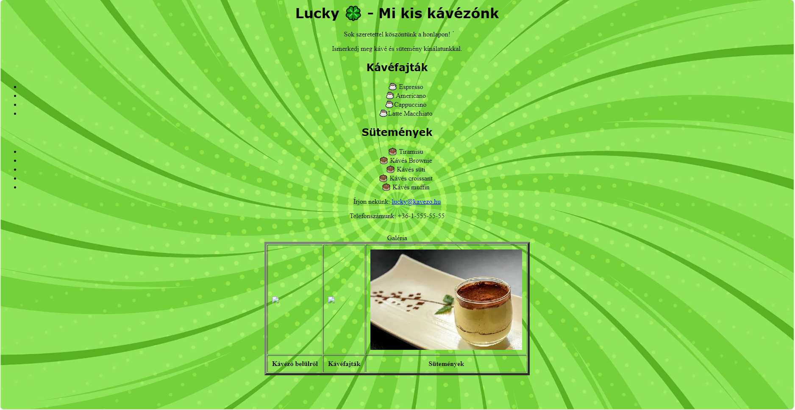
Megrendelő követelményei
Régi oldal:

Slide 4
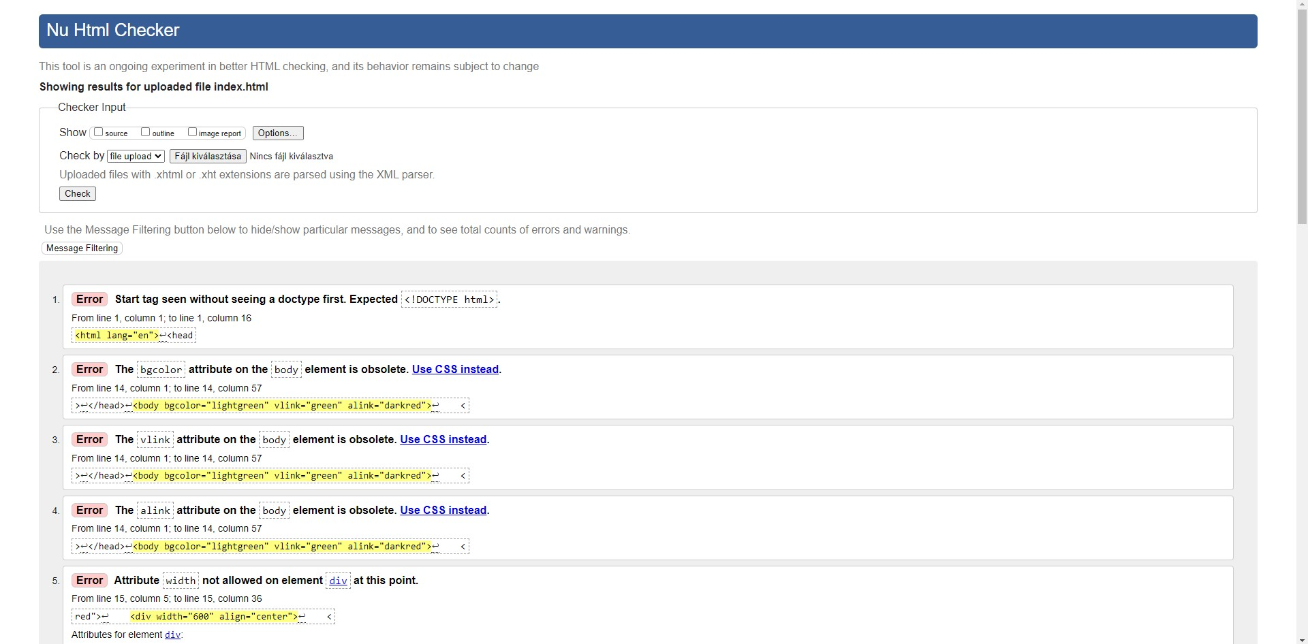
Megrendelő követelményei
Validálás:

Slide 5
Csapat bemutatása
Zsiros Máté Ferenc:
Lakhely: Palotás
Születési idő: 2005. 05. 11.
HTML, CSS és JavaScript fejlesztő

Slide 6
Csapat bemutatása
Tóth Bence:
Lakhely: Budapest
Születési idő: 2003. 06.25.
HTML és CSS fejlesztő grafikus

Slide 7
Csapat Bemutatása
Kovács Zétény:
Lakhely: Budapest
Születési idő: 2004. 07. 08.
HTML fejlesztő, projekt menedzser és grafikus

Slide 8
Csapat Bemutatása
Kiss Benedek:
Lakhely: Budapest
Születési idő: 2004. 09. 06.
HTML fejlesztő és előadó

Slide 9
Csapat bemutatása
Chat GPT:
Megjelenés: 2022. 11. 30.
Virtuális asszisztens

Slide 10
Tervezés
Prototípus:
Az oldal kezdetleges elrendezését bemutató kép. Mutatja a fejléc és az oldal egyéb elemeit hogy egymáshoz képest hogyan rendeződnek el.

Slide 11
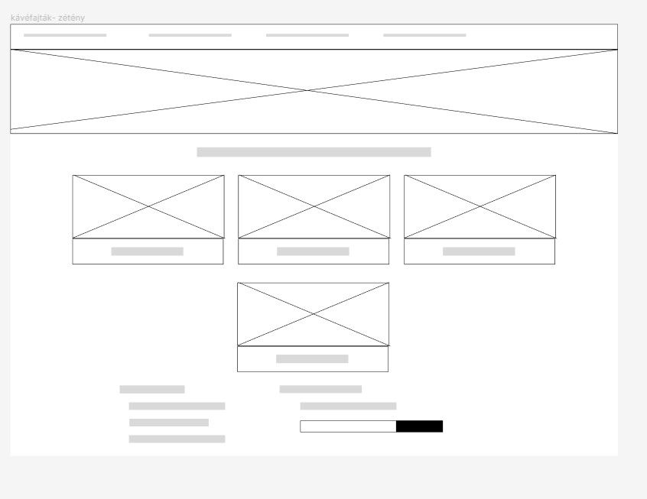
Kép a drótvázról

Slide 12
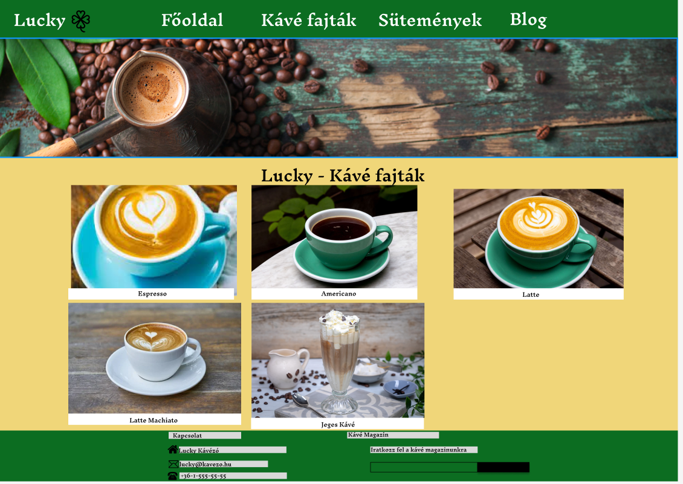
Kép a prototípusról

Slide 13
Eszközök
Trello: Ezen a felületen osztjuk be illetve el a feladatokat. Melyik feladatra mennyi idő jusson és hogy ki melyiket csinlja.

Slide 14
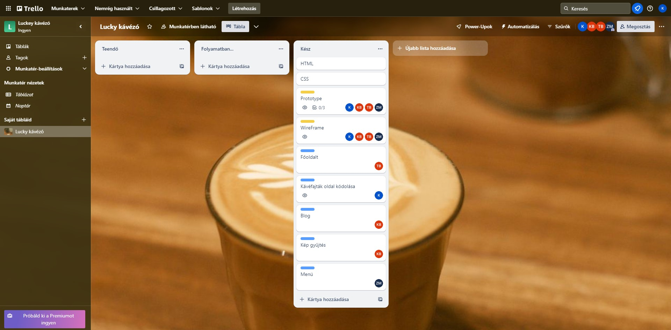
Kép a trello-ról

Slide 15
Eszközök
Github: Erre a felületre töltöttük fel a képeket és a html illetve az ahoz tartozo css és JavaScript fájlokat.

Slide 16
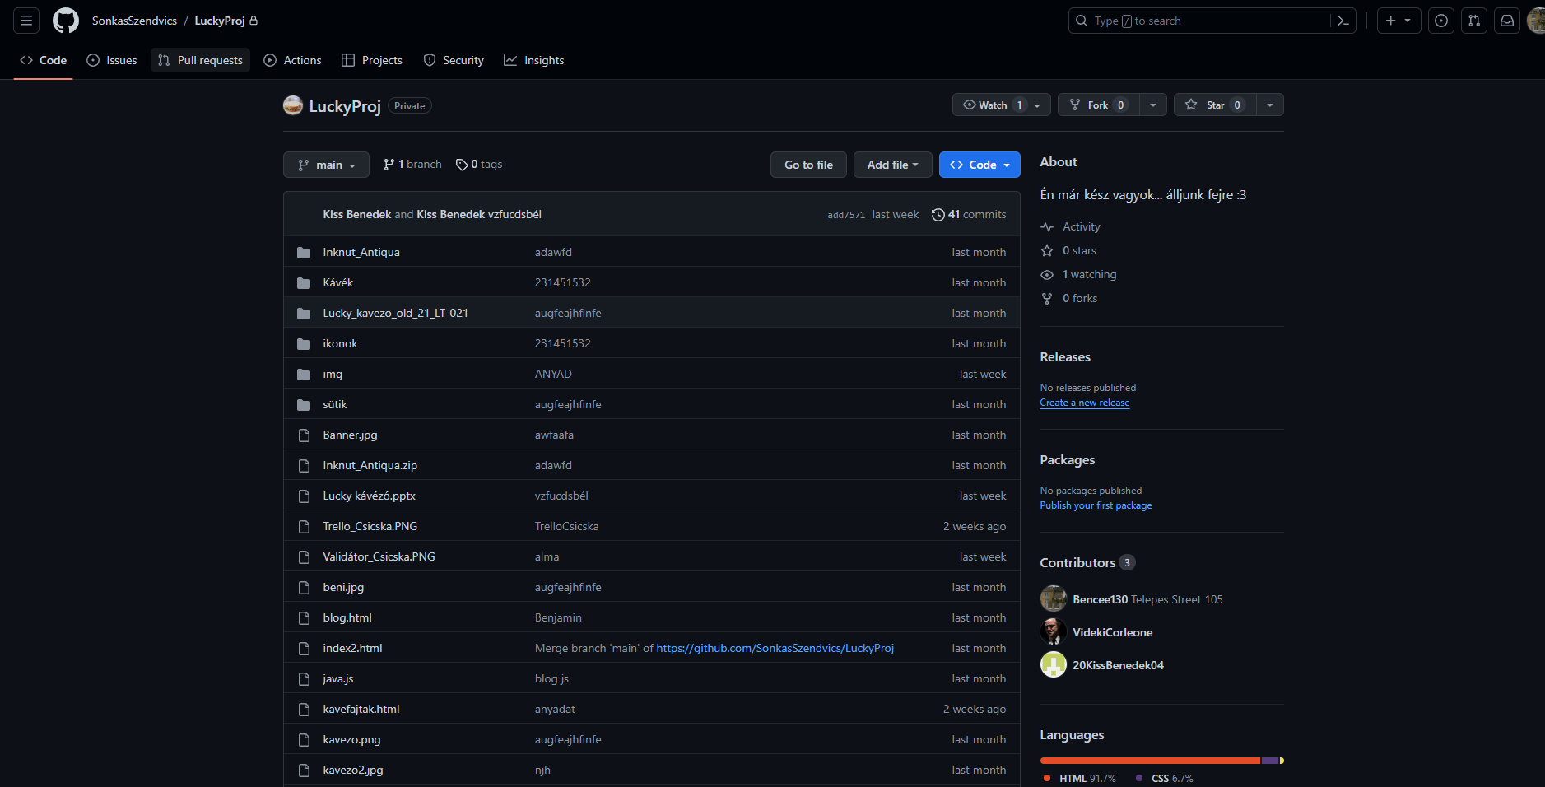
Kép a Github-ról

Slide 17
Lucky kávézó projekt
A projekt az volt a megrendelőtől, hogy csináljunk egy weboldalt Lucky kávézó néven. Az oldalnak tartalmazni kellet egy főoldalt, sütiket, kávékat és egy blog nevű oldalt.
Megjegyzés: A megrendelő Bitcoin-nal szeretné fizetni a csapat munkásságát.

Slide 18
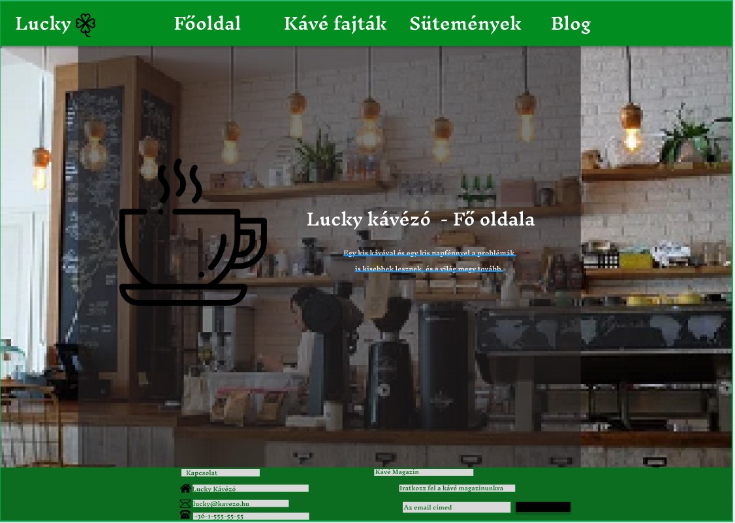
Főoldal

Slide 19
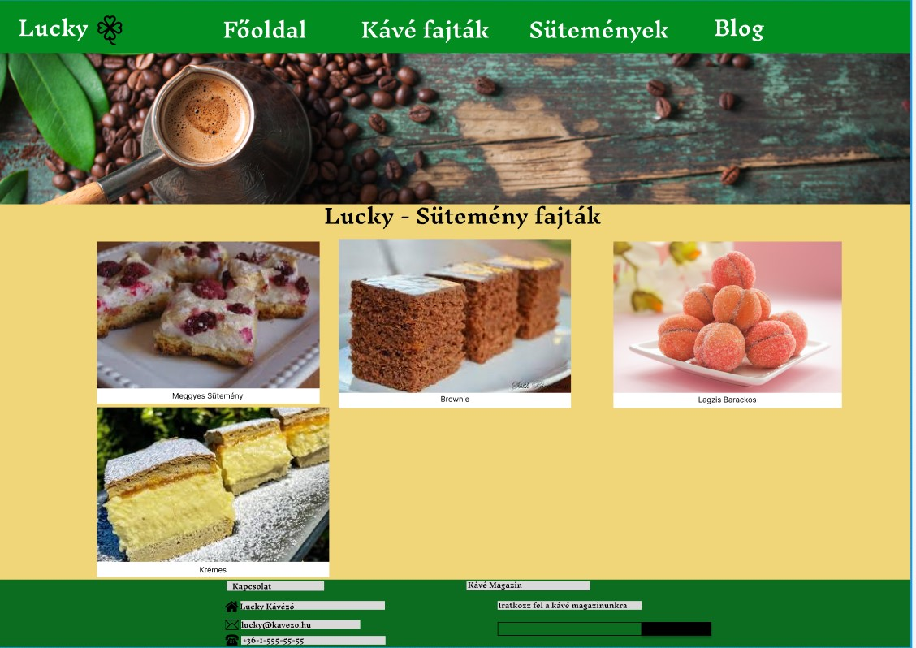
Sütik oldal

Slide 20
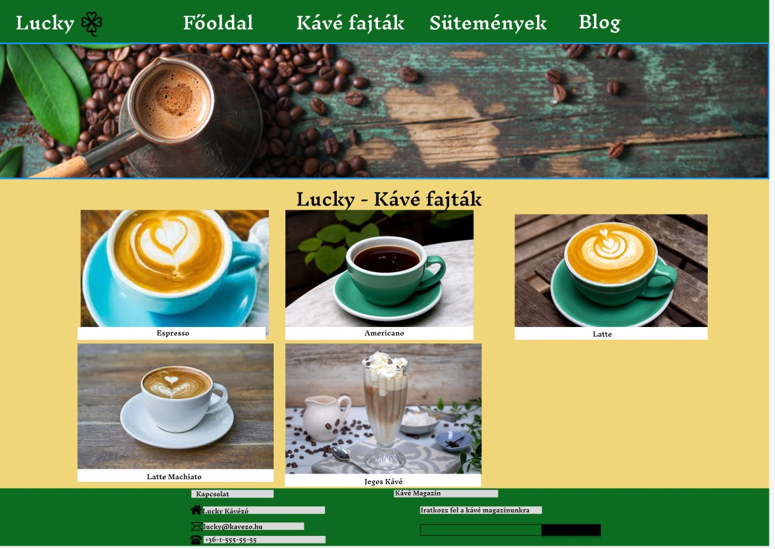
Kávék oldal

Slide 21
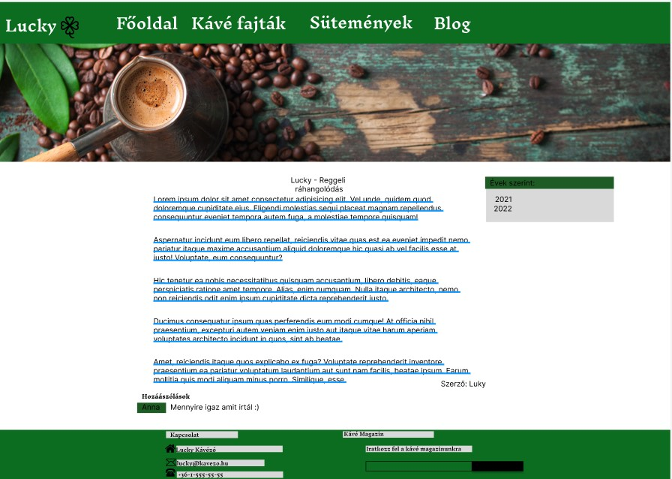
Blog oldal

Slide 22
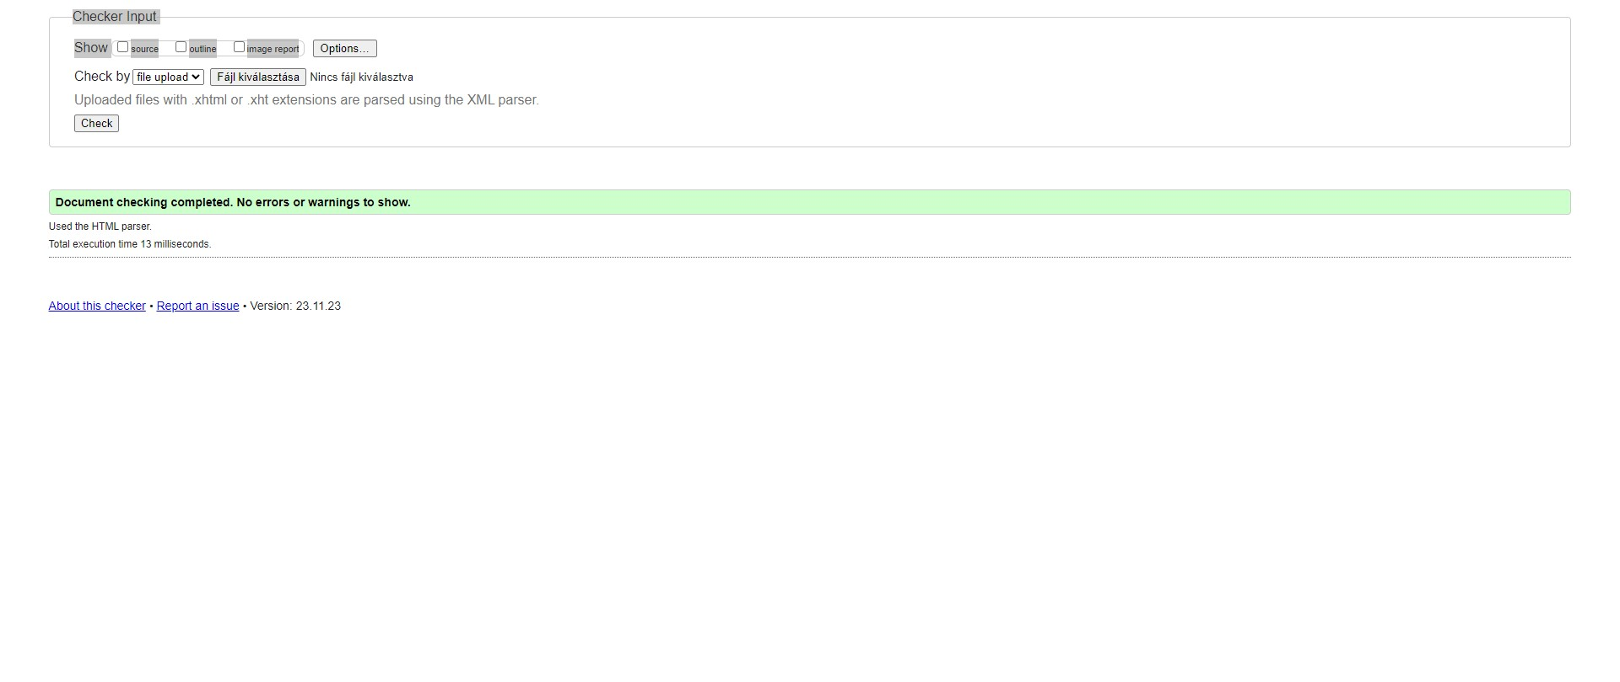
VALIDÁLÁS
SAJÁT VALIDÁLÁSUNK:

Slide 23
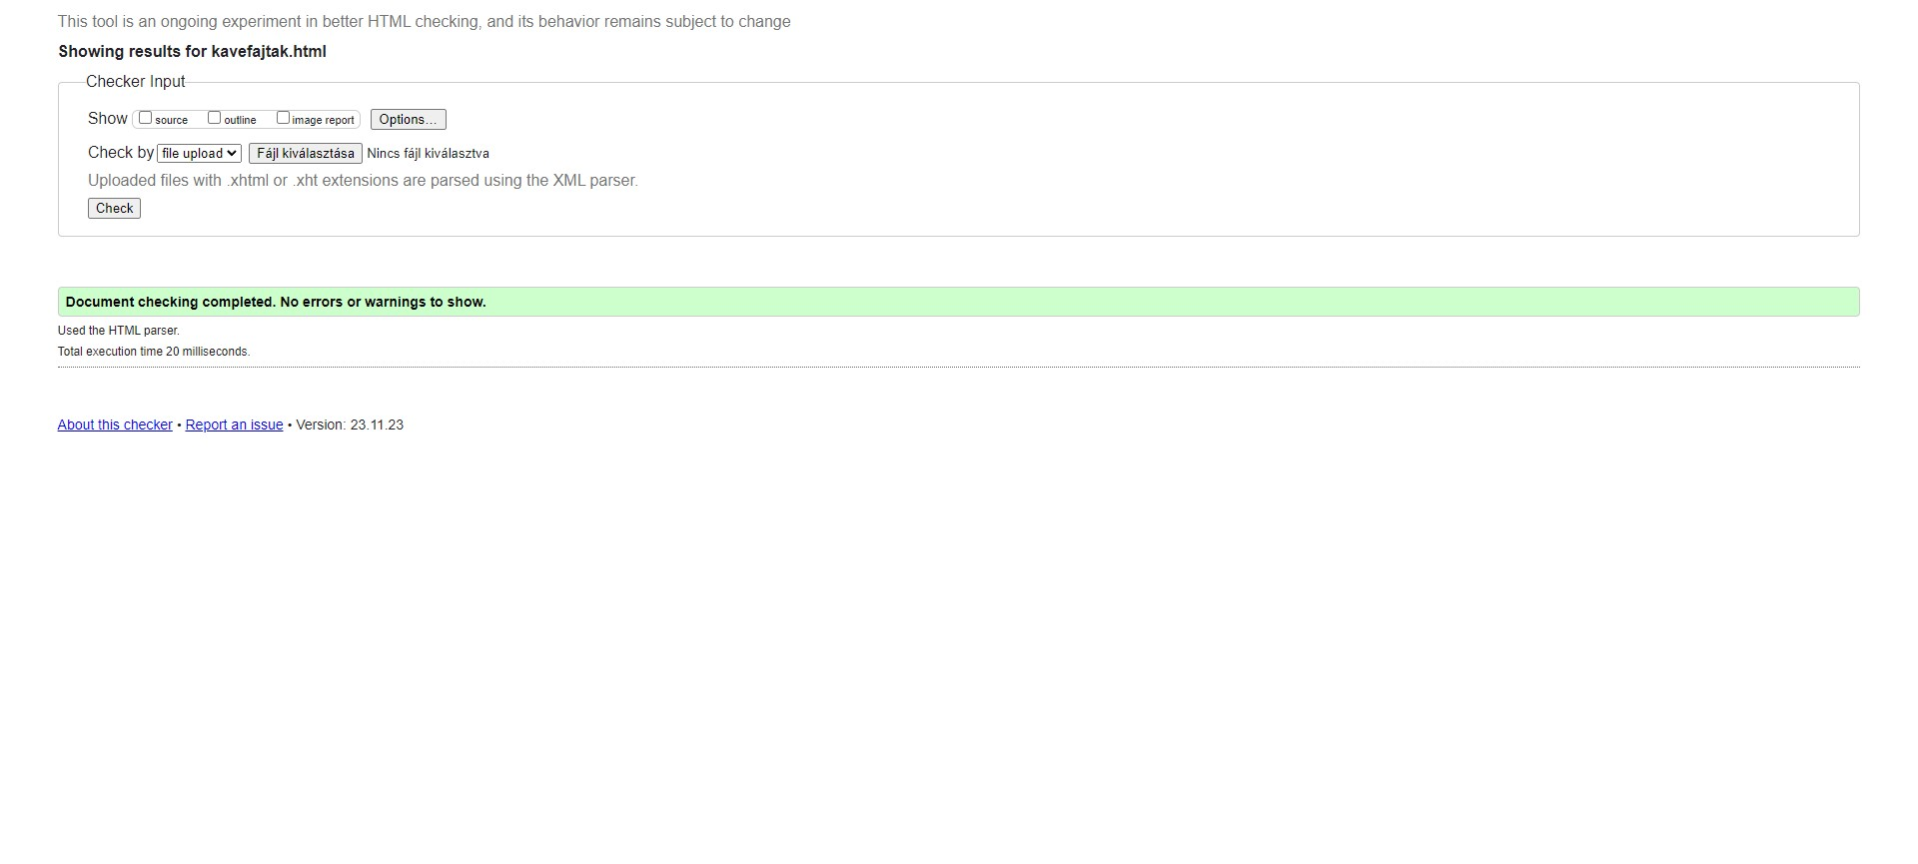
VALIDÁLÁS
MÁSODIK VALIDÁLÁS:

Slide 24
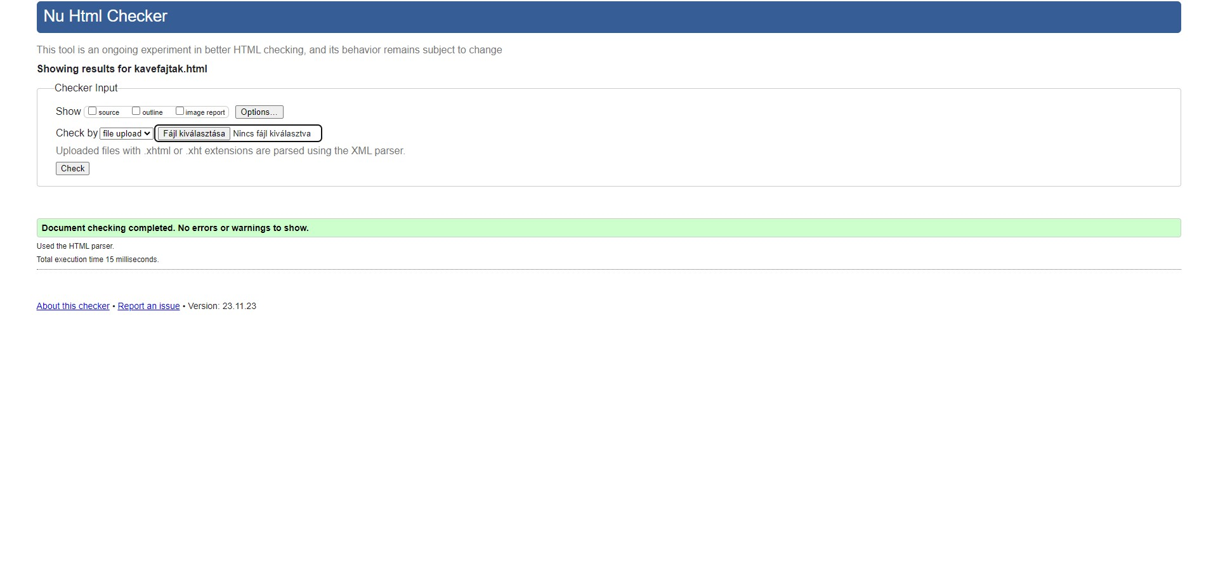
vALIDÁLÁS
HARMADIK OLDAL:

Slide 25
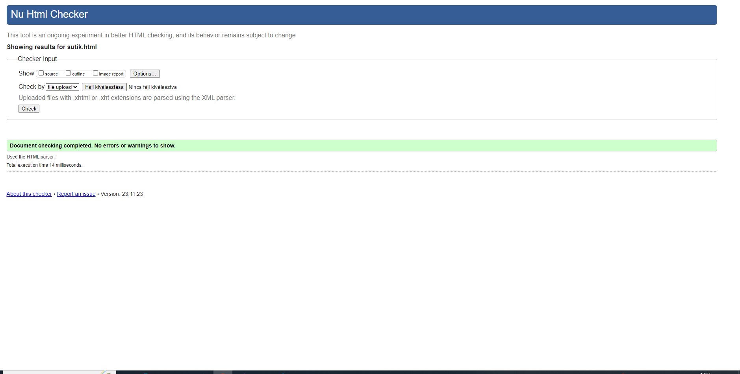
VALIDÁLÁS
NEGYEDIK VALIDÁLÁS:

Slide 26
Github link
Project fájlok

Slide 27
Köszönjük a figyelmet!

